Slide 1
Fra Viken viser vei → veien videre for nye muligheter
Ved leder av Geografisk utvalg Østfold
Benedicte Lund
Moss, MDG

Slide 2
Oversikt over saker som er behandlet hittil
Omstillingsdokument gjeldende for deling av Viken fylkeskommune og etablering av tre nye fylkeskommuner
Opprettelse av partssammensatt utvalg - sammensetting og mandat
Kriterier for innplassering av medarbeidere ved etablering av Akershus, Buskerud og Østfold fylkeskommuner
Overordnet prosjektplan for etableringen av nye Østfold
Innspill til nødvendig forskrift om deling
Fylkestingets størrelse
Styringsform
Prinsipper for, og utredning av, mulige samarbeidsløsninger/områder (ikke endelig)

Slide 3
Ansettelse av ny adm. toppleder
Ansettelsesutvalg, bestående av tre medlemmer valgt av fylkestinget. En fra fylkesrådet, og to tillitsvalgte og to fra HR er observatører
For Østfold sitter Cecilie Agnalt (leder, Ap), Roar Lund (H) og Benedicte Lund (MDG), samt fylkesråd Johan Edvard Grimstad som politiske medlemmer i ansettelsesutvalget
Ansettelsesutvalgene skal i samarbeid med HR og et eksternt rekrutteringsfirma (Visindi) gjennomføre rekrutteringsprosessen
Kravspesifikasjon/stillingsannonse
Vurdering av søkere, intervjuer og innstilling
Fylkestinget foretar formell ansettelse i stillingene nå den 15.september -22
Vårt første møte var mandag 13.juni

Slide 4
Videre innplassering
De nye topplederne må raskt på plass for å kunne supplere/rekruttere sin ledergruppe
Dette er viktig for å trygge øvrige ansatte og sikre en god prosess for organisasjonenes kompetansebehov og forberede organisasjonen på politisk overgang til ny styringsmodell
Det har vært gjennomført en kartlegging av ansattes ønsker, som legges så langt mulig til grunn for innplasseringsprosessen. Ved behov for å prioritere mellom medarbeidere til stillinger i de nye organisasjonene, skal følgende kriterier benyttes:
Kriteriene står i prioritert rekkefølge.
Kompetansebehov og arbeidsoppgaver
Kompetanse og erfaring
Tjenesteansiennitet
Sosiale forhold

Slide 5
Tidslinje fire faser i delingsarbeidet
Pre- prosjekt
25. Februar til ca August - 2022
Hoved- prosjekt
August/September 2022 til valg høsten 2023
Etter at nye fylkesting er valgt
Etter valg 2023 – fram til 1.januar 2024
Etter-prosjektet
1.Januar 2024 til ferdig avvikling av Viken
Notes:
Knytt til marssak
Hva har vi skjedd før vi har kommet til fase 1 som er preprosjekt:
Det var en tverrfaglig administrativ gruppe som jobbet med den administrative rapporten som fulgte oppdelingssaken.
Gjennomført en risiko og sårsbarhetsanalyse som vedlegg til saken og som er fulgt opp I HAMU 25. februar
Viken ledergruppe drøftet før jul skisser til organisering av prosjektet, og dette er videreutviklet i perioden fra nyttår og fram til dags dato
Tett dialog med vernetjenesten og arbeidstakerorganisasjonene i perioden fra etter valget og de samme gruppene har drøftet saken og deltatt i høringer
Styrket ledere i Viken til å være gode ledere i endringsarbeidet
Gjennomført informasjonsmøter for ledere og som allmøter
Svart ut mange sprøsmål til fylkestingets medlemmer og media om delingssaken

Slide 6
Hovedaktiviteter Etablering av politiske organer
1 | Organisering av politiske organer
2 | Godtgjøringsforskrifter, politisk delegasjonsreglement og andre reglementer for fylkesting, hovedutvalg, komiteer mv.
3 | Valg 2023
4 | Politisk styring og kontroll
5 | Samfunnsutviklerrollen og plangrunnlag for regionale planer
6 | Tilsetting av fylkeskommunedirektører /administrasjonssjef

Slide 7
Hovedaktiviteter Felles alle rådsområder
7 | Prinsipper for plan, styring og kontroll for de nye fylkeskommunene
8 | Forskrifter, reglementer, rutiner og instrukser mv.
9 | Innkjøpsavtaler, kontrakter og lignende
10 | Gjennomføring nødvendige anskaffelser
11 | Eierskap i selskaper mv.
12 | Medlemskap eksterne organisasjoner og samarbeid
13 | Nettverk-, prosjekt- og utviklingssamarbeid
14 | Utrede og eventuelt etablere forpliktende samarbeid for tre nye fylkeskommuner
15 | Nødvendige tilpasninger egne lokasjoner
16 | Formelt opprette nye fylkeskommuner

Slide 8
Hovedaktiviteter HR-området
17 | Organisering, innplassering av ansatte og mellomledere
18 | Organisering tillitsvalgte og vernetjenesten i nye fylkeskommuner

Slide 9
Hovedaktiviteter IKT-infrastruktur
19 | IKT-infrastruktur
20 | Virksomhetsovergripende fagsystemer, tidskritiske
21 | Virksomhetsovergripende fagsystemer, øvrige
22 | Virksomhetsavgrensede fagsystemer
23 | Informasjonsforvaltning
24 | Arkivforvaltning
25 | Service og brukerstøtte

Slide 10
Hovedaktiviteter Økonomiområdet
26 | Prosjektbudsjett og –regnskap
27 | Justering av prioriteringer og planer i 2022 og 2023
28 | Årsbudsjett 2024 og økonomiplan 2024 – 2027
29 | Prinsipper for økonomisk fordeling av eiendeler, formue og gjeld mellom de nye fylkeskommunene
30 | Fakturahåndtering og oppfølging av leverandører og kunde
31 | Pensjonspørsmål

Slide 11
Hovedaktiviteter Utdanning og kompetanse
32 | Opplæringstilbud og inntaksordninger
33 | Eksamen, fagprøver, prøve- og klagenemnder knyttet til videregående oppæring

Slide 12
Hovedaktivitet Plan, klima, miljø
34 | Regional planprosess

Slide 13
Fylkestingenes størrelse
Kommuneloven fastsetter minste antall medlemmer basert på innbyggertall i fylket:
Akershus: 43 (51)
Østfold: 43
Buskerud: 35 (47)
Fylkestingene kan velge å ha flere medlemmer enn minimumsantallet
Sist kjente antall:
Akershus: 43
Østfold: 35
Buskerud: 43
Viken fylkesting i dag: 87

Slide 14
Forskrift om deling

Slide 15
Litt kort om forskriften
Nødvendig bl.a. for
at fylkesordføreren kan innkalle til konstituerende møte
Ansettelse av nye toppledere
Valg av revisjon og sekretariat for kontrollutvalg
Forberede økonomiplan og budsjett
Hovedprinsipp for det økonomiske oppgjøret
At regional planstrategi, regionale planer og planprogram blir gjeldende for de nye fylkene til de har gjort sine egne vedtak
Avklart ansvar under valget 2023
Avklare arkivansvar
Gi Viken fylkesting kompetanse til å vedta fylkesvåpen!

Slide 16
Forpliktende samarbeidsløsninger

Slide 17
Forpliktende samarbeidsløsninger - fylkesrådets forslag til utredninger
Advokat
Renholds-forvaltning og utvikling
Anskaffelser
IKT-samarbeid/digitalisering
Statistikk, analyse og kart
Fagavdelingen samferdsel
Regionalt forskningsfond
Fylkesbiblioteket
Felles organisering av ombudene.

Slide 18
Behandling i siste møte
Geografisk utvalg Østfold anbefaler at:
Temaene utredes enkeltvis og fremmes som egne saker til fylkestingets møte i oktober.
Fylkestinget ber kontrollutvalget sørge for utredning om fremtidig samarbeid for fylkesrevisjon og kontrollutvalgssekretariat. Det skal rådføres med geografiske utvalg i utredningen.
Protokolltilførsel, støttet av alle, fremmet av Cecilie Agnalt (Ap): Vi vil samtidig presisere at vi med dette ikke tar endelig stilling til Østfolds fremtidige løsninger og vil behandle dette endelig når utredningene foreligger.
Lista over samarbeidsområder er ikke uttømmende

Slide 19
Forpliktende samarbeidsløsninger - mulige organisatoriske løsninger
Ifølge kommuneloven:
1. Interkommunalt politisk råd (kommuneloven kap. 18)
2. Kommunalt oppgavefellesskap (kommuneloven kap. 19)
3. Vertskommunesamarbeid (kommuneloven kap. 20)
4. Interkommunalt selskap (IKS-loven)
I tillegg er det også mulighet til å etablere selskaper etter aksjeselskap, samvirkeforetak og forening samt samarbeidsformer som er hjemlet i særlov.

Slide 20
Forpliktende samarbeidsløsninger - vurderingskriterier
Tydeliggjøring av behov for et forpliktende samarbeid
Beskrive oppgavene/tjenestene samarbeidet skal løse og ivareta
Hvilken verdi vil samarbeidet få for de tre fylkeskommunene sett i lys av samfunnsutvikling og -ansvar
Beskriv ev. oppgaver i nær sammenheng med andre oppgaver utenfor samarbeidet. Konsekvenser for andre deler av fylkeskommunene, eller andre fagmiljø.
Er samarbeidet nyttig for hele det nye fylket? To av dem, eller alle tre?
Fordeler og ulemper, hva er lurt ut fra samfunnets nytteverdi, bruk av kompetanse, lokalisering, kostnader og annen virkemiddelbruk – herunder kobling til samarbeidspartneres virksomhet og virkemidler

Slide 21
1. tertialrapport
Enkelte resultatkrav vil ikke bli gjennomført eller endres som følge av delingsvedtaket. Forslag til vedtak: Resultatkrav prioriteres i henhold til oversikt i saken
Eksempler på resultatkrav som endres vesentlig eller utgår:
Fremdriftsplan planarbeidet
Digitaliseringstiltak
Deltagelse Horisont Europa
Kartlegging rasisme og diskriminering
Reglement tjenestereiser som bidrar til redusert klimafotavtrykk
Sak om mer plass til sykkel på fylkesveier
Sak om å drive busstransport i egenregi (skille ut ØKT i eget selskap eller fortsette som avdeling?)
Samarbeid mellom sterke kunnskapsmiljøer i Viken for økt verdiskapning
Avklaring av de regionale partnerskapenes rolle i og fremtid i næringsutviklingen
En del vakanser som følge av redusert attraktivitet fordi Vikens attraktivitet som arbeidsgiver er redusert her tar vi gjerne i mot innspill om prioriteringer…

Slide 22
Saker til høsten 2022 og senere

Slide 23
Saker til høsten 2022
Ansettelse nye prosjektleder/fylkeskommunedirektører/administrasjonssjefer
Forpliktende samarbeidsløsninger, hvilke og hvordan?
Fylkesvåpen nye fylkeskommuner
Budsjett for delingsarbeidet
Prinsipper for fordeling av formue, eiendeler og gjeld
Årsbudsjett 2023 og økonomiplan 2023-26
Involvering av fylkestinget og geografiske utvalg i arbeidet med regionalt plangrunnlag
Fastsettelse av vedtekter og mulige valg for eventuelle formelle samarbeid som har oppstart 1/1-23
Valg 2023 – forberedelser med oppnevning av valgstyrer osv
Prinsippvedtak om pensjonsleverandør, håndtering av pensjonsforpliktelser og –midler
Diskusjonsgrunnlag – fylkeskommunenes samfunnsutviklerrolle
Medlemskap i politiske organisasjoner og nettverk
Vannforskrift og vannregionmyndighet for vannregion Innlandet og Viken
..og saker som skal opp til komiteer eller i Fylkestinget som vi fra GU Østfold ser at vi vil ha mer info om..

Slide 24
Ansettelse nye adm. toppledere - foreløpig tidsplan
1. Foreløpig utarbeidelse av kravspesifikasjon og utlysningstekst, uke 22-24
2. Drøfting utlysningstekst, uke 24
3. Vedtak styringsform nye fylkeskommuner, 22. eller 23. juni, uke 25
4. Justering av utlysningstekst og kunngjøring av stillingene umiddelbart etter pkt. 3
5. Intervjuer og innstilling til stillingene
6. Ansettelse i fylkestinget snarest mulig etter at innstilling foreligger.

Slide 25
Saker til 2023
Strategiske partnerskap og samarbeidsarenaer – videreføring
Politisk organisering av nye fylkeskommuner
Politiske forskrifter i nye fylkeskommuner
Overordnede prinsipper for plan, styring og kontroll i nye fylkeskommuner
Oversikt selskapsportefølje nye fylkeskommuner
Plangrunnlag for tre regionale planer

Slide 26
Til behandling etter valget okt-des-23
Godkjenning av valg 2023
Endelig beslutning politisk styringsform
Endelig beslutning politisk organisering nye fylkeskommuner
Endelig beslutning politiske forskrifter, delegasjon, reglementer
Forskrift om inntak og formidling til læreplass vgo
Opplæringstilbudet 2024-25
Forskrift ordensreglement
Oppnevning til lokale nemder, utvalg, samarbeidsorganer
Organisering av medvirkningsorganer for ansatte i nye fylkeskommuner
Årsbudsjett 2024, økonomiplan 2024-25
Endelig vedtak om overordnede prinsipper for plan, styring og kontroll i nye fylkeskommuner (kan inkluderes i økonomiplanbehandlingen)

Slide 27
Saker til behandling i nye fylkesting i 2024 eller senere
Godkjenning av årsregnskap, årsberetning og revisjonsberetning for Viken fylkeskommune 2023
Endelig godkjenning av fordeling av formue, eiendeler og gjeld mellom fylkeskommunene
Formell overføring av selskaper nye fylkeskommuner, endring av selskapsavtaler m.v.
Tilstandsrapport for videregående opplæring 2023
Formell sletting av Viken fylkeskommune
Behandling av tre regionale planer

Slide 28
Kjente ordinære saker i nærmeste fremtid av generell interesse (de geografiske utvalgene ikke skal behandle men som de vil få orienteringer om av fylkesrådenen)

Slide 29
Kommende saker GU skal følge
Overtakelse av kommunalt veilys langs fylkesveier
Utslippsfrie hurtigbåter
Pris- og betalingsmodell kollektivtrafikk
Kollektivtilbudet i perioden etter koronarestriksjonene
Organisering av kollektivtransport i Oslo og Viken og vurdering av konsulentrapport
Justering av planprogram regionale planer
Forskrifter om skole- og feriedager for skoleårene 2023/2024 og 2024/2025.
Notes:
Kommer en oppdatert offisiell liste i juni

Slide 30
Fylkestingets vedtak om justering av vedtatt planprogram
Det videre planarbeidet baseres på tidligere vedtak om utarbeidelse av tre regionale planer:
Regional plan livskvalitet, deltakelse og likeverd
Regional plan for kompetanse og verdiskaping
Regional plan for areal og mobilitet
Fylkesrådet får fullmakt til å gjøre nødvendige justeringer i planprogrammet som følge av oppløsningsvedtaket av Viken. Viken fylkeskommune vedtar ikke de tre regionale planene, men oversender dem som plangrunnlag til de tre nye fylkene Akershus, Østfold og Buskerud. Arbeidet med dette plangrunnlaget sluttføres før de tre nye fylkestingene konstitueres høsten 2023.
VELDIG VIKTIG ARBEID DER REGIONENE MÅ VÆRE PÅ BANEN!!

Slide 31
Hva innebærer fylkestingets vedtak?
Planarbeidet fortsetter
Det utarbeides tre plangrunnlag for regionale planer
Plangrunnlaget brukes for raskt å kunne vedta nye regionale planer i de nye fylkene – regionen trenger et fornyet planverk
Skal gi de nye fylkene en god start
Kommunene og regionene bør/må følge godt med☺

Slide 32
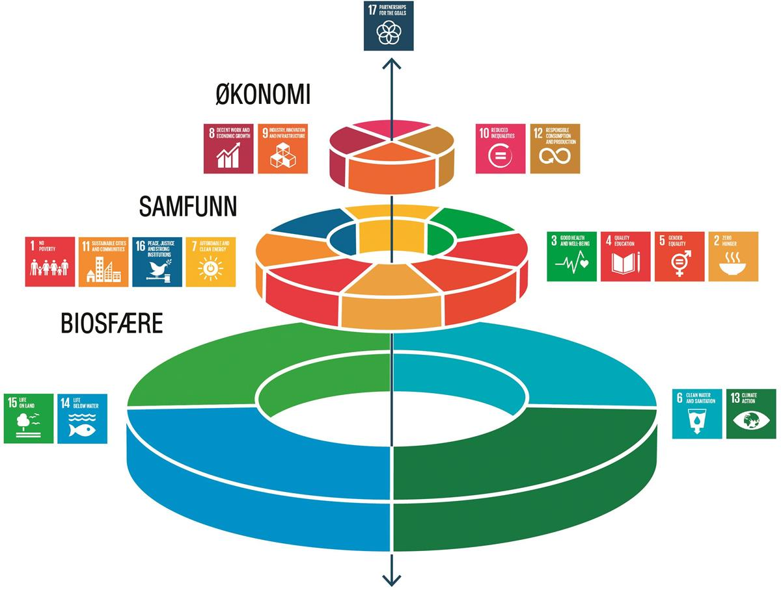
Planarbeidet i Viken fortsetter
Vi skal nå FNs bærekraftsmål innen 2030
Arbeidet med å nå bærekraftsmålene må ikke forsinkes
Samarbeid på tvers, av råds-områder, nye fylker, kommuneregionene, kommuner
Og kommunene trenger regionale oppdaterte planer nå..

Slide 33
Status nå
Møtet 31/8 ble avlyst
Ny fylkeskommunedirektør/prosjektleder er nesten på plass
Regionene bes jobbe godt med de regionale planene og Geografiske utvalg sin plass i arbeidet blir vedtatt til uka
Oppfordrer generelt til å komme med innspill
Sted for møtene?
Tid..
Representasjon fra medvirkningsrådene (ungdom, funksjonsnedsettelse, eldre og flerkulturelle)

